Slide 1

©2015 hermanamargarita.com

Slide 2
^{Jesús da vista}
^{a un ciego}
^{Jesús da vista}
^{a un ciego}
©2015 hermanamargarita.com

Slide 3
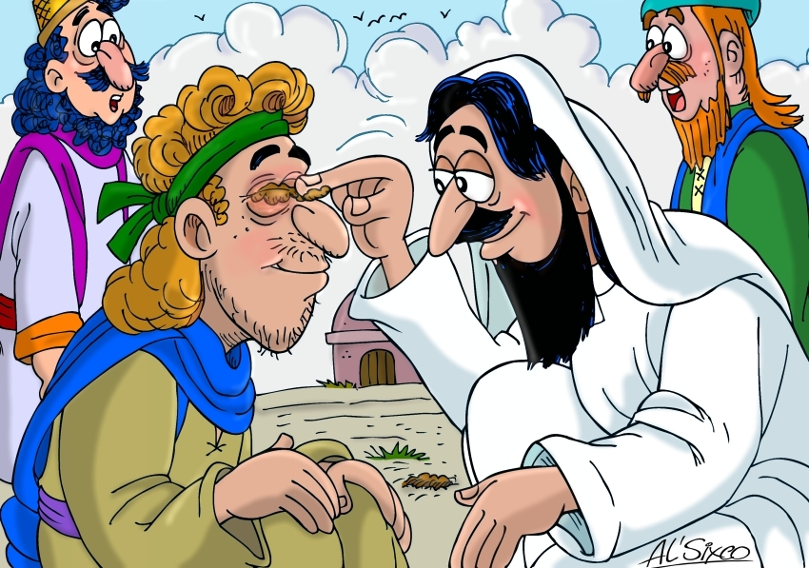
©2015 hermanamargarita.com

Slide 4
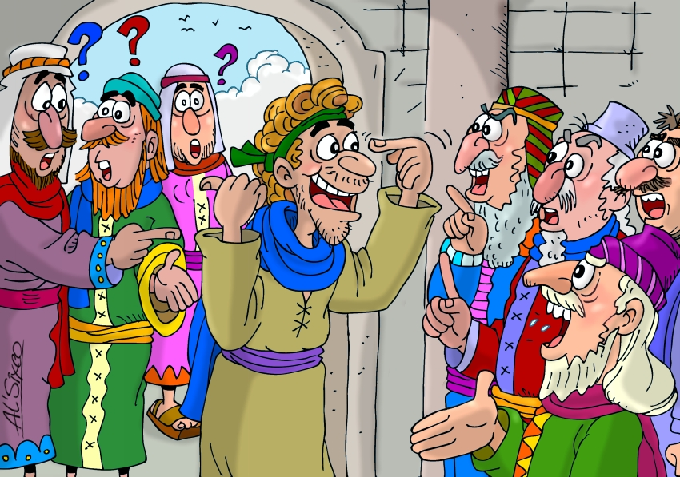
©2015 hermanamargarita.com

Slide 5
«Lo único que sé es que yo era ciego y ahora veo.»
Juan 9:25
©2015 hermanamargarita.com

Slide 6
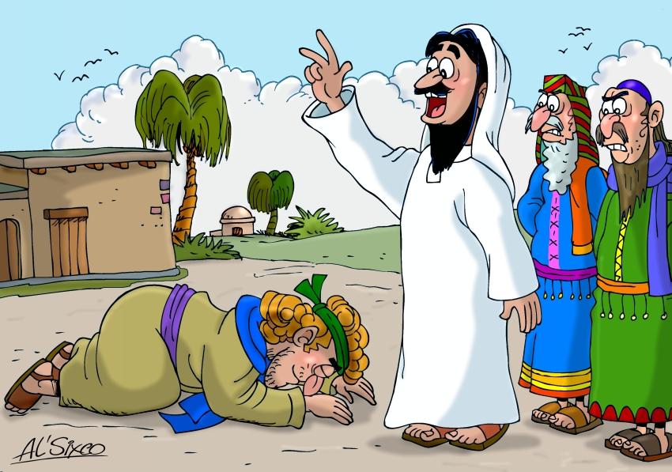
©2015 hermanamargarita.com
©2015 hermanamargarita.com

Slide 7

Jesús da vista a un ciego
Arte: Absalóm-León Sixco
©2015 hermanamargarita.com

